Slide 1



Loading…
أبطال مادة الرياضيات
تبدأ حصتنا بعد لحظات..

Slide 3




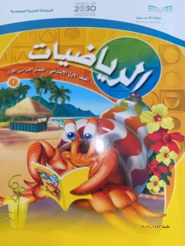

وقت الرياضيات ..

Slide 4






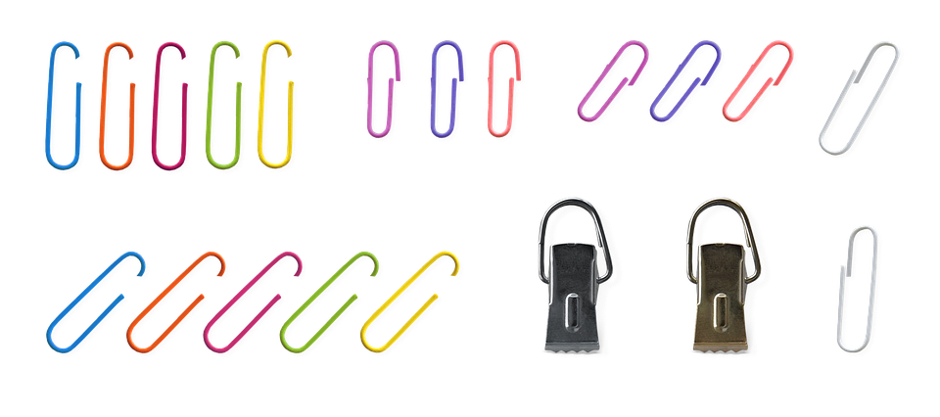






توكلنا على الله
المادة
الرياضيات
ص 38 + 39
الاثنين
21-2-1443هـ

Slide 5

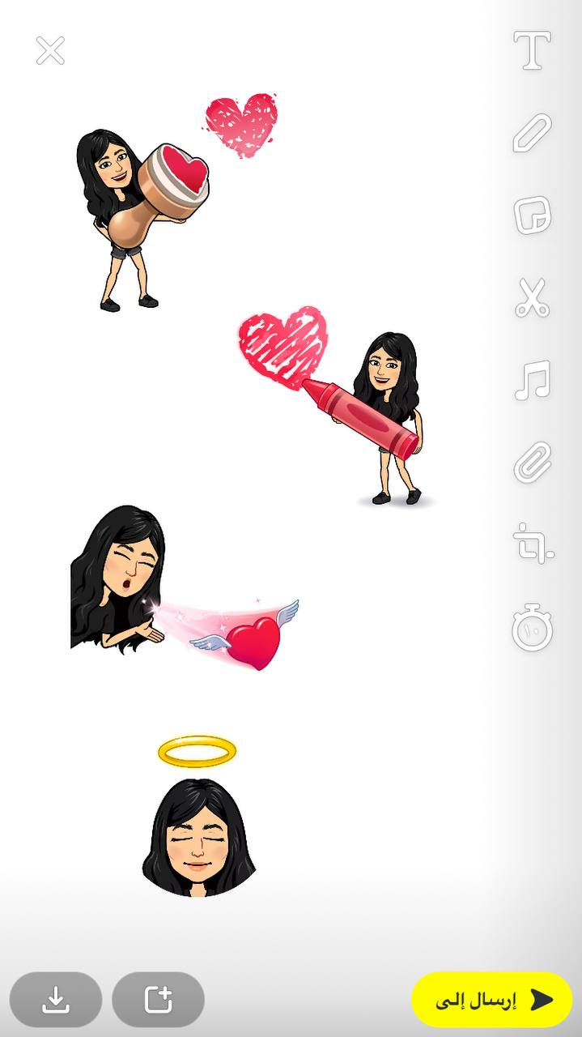














ماهو شعورك اليوم

Slide 6





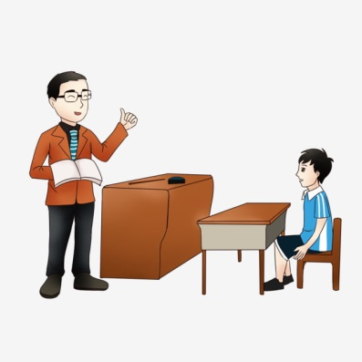






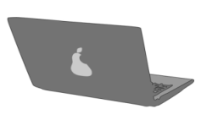

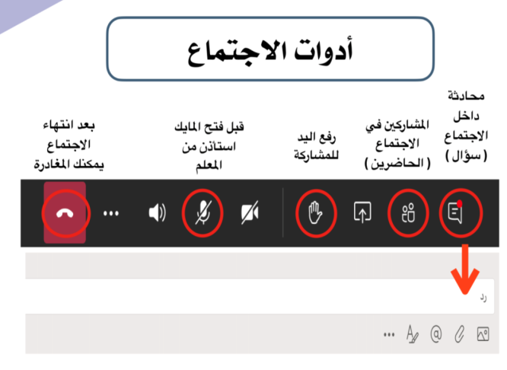



أغلق الصوت
قوانين فصلنا الافتراضي
أَبْتَعِد عَنْ الضّجيج
انتظر
دورك للمشاركة
استمع إلى إجابات
أصدقائي ولا أقاطعهم
أَسْتَمِع بِتِرْكيز
إغلاق المايك وعدم فتحة إلا بسماع
اسمي
أًدَوِّن مُلاحَظاتي

Slide 7


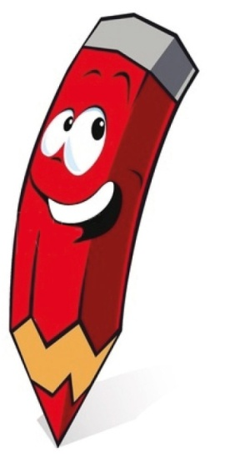

NEXT!
المادة: الرياضيات
ص 38 + 39
الاثنين
21-2-1443هـ
عُـنــوان الـــدرس
فكرة الدرس
أُعدُ الاعداد 5, 4, 3, 2, 1 واسميها واميزها باستعمال الرسوم التوضيحية
الدرس 1-2
( احلُ المسألة
“ برسم صورة“ )

Slide 8





أحُل المسألة ( برسم صورة)
خطوات حل المسألة
أُخطط
أتحقق
أُحل
افهم

Slide 9

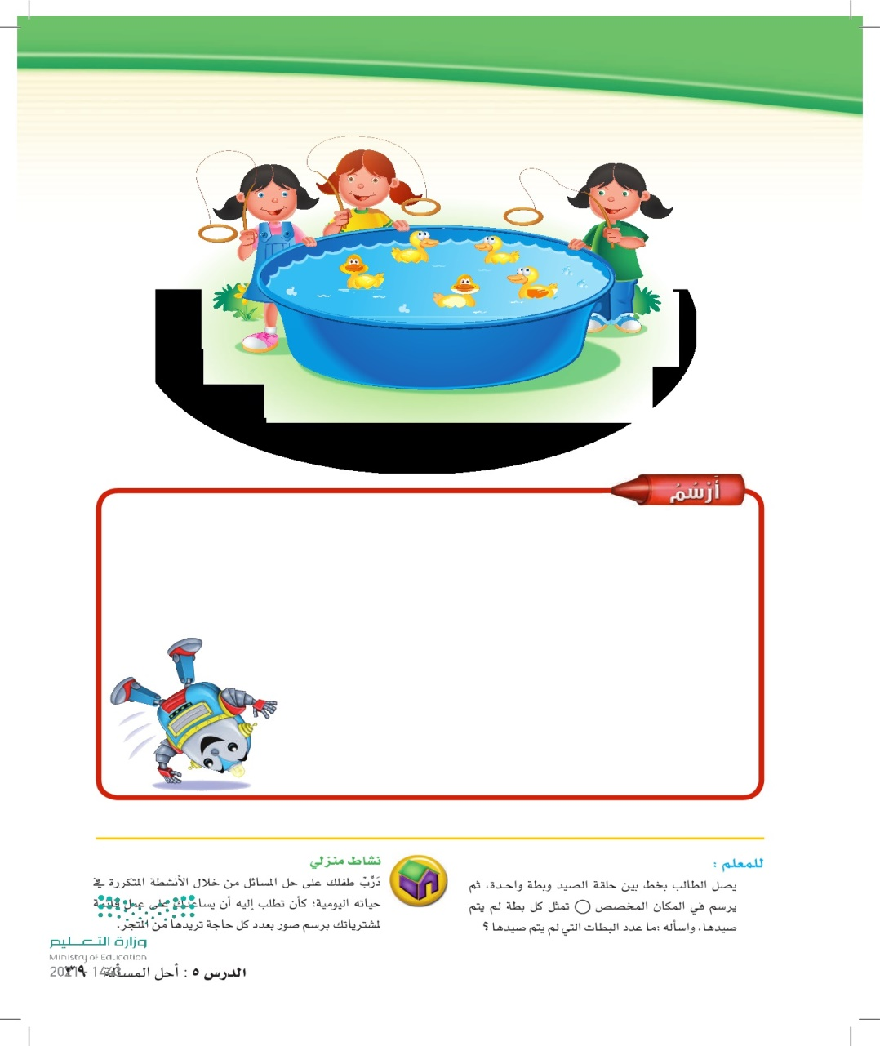
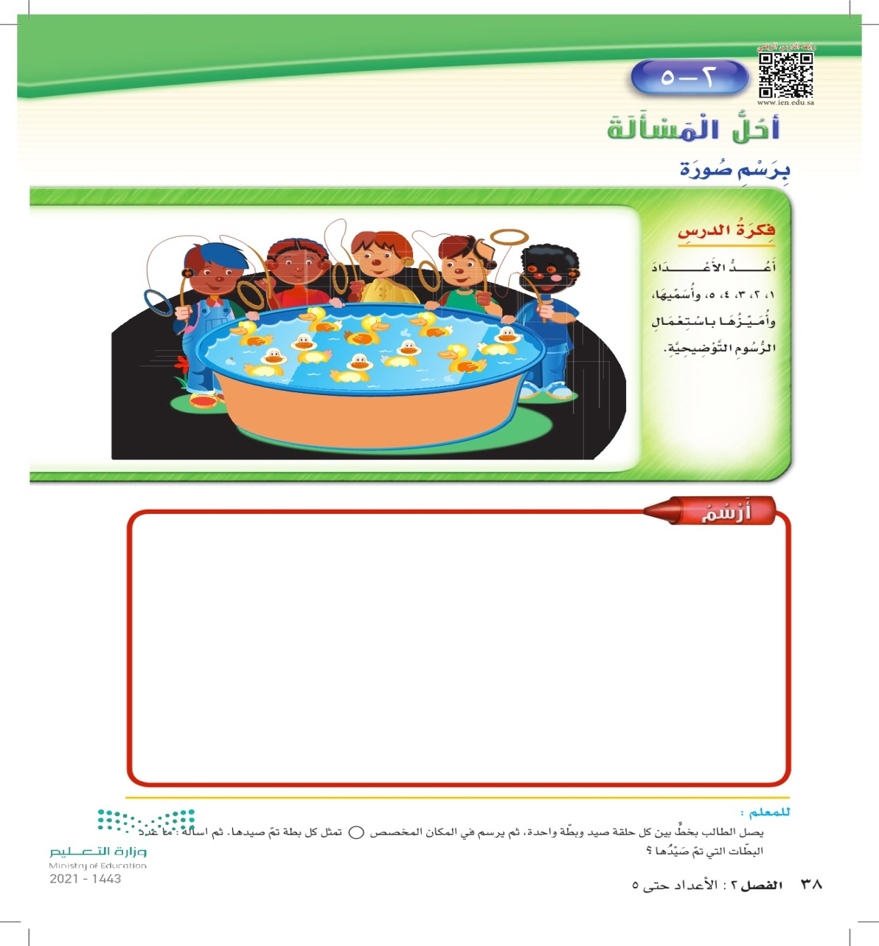
ص 38
2 – 5 : أحل المسألة برسم صورة
21-2-1443هـ
21-2

Slide 10


تسجيل الحضور
المادة
الرياضيات
ص 38 الى 39
الاحد
21-2-1443هـ

Slide 11
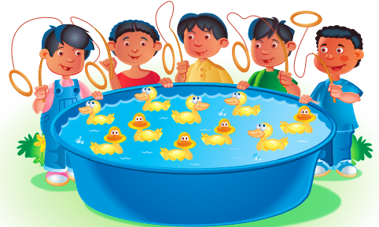

ص 38
2 – 5 : أحل المسألة برسم صورة
21-2-1443هـ
صل بخط بين كل حلقة صيد وبطة واحدة
ثم ارسم دائرة في المكان المخصص تمثل كل بطة تم صيدها
5
ماعدد البطات التي تم صيدها؟
خمسة بطات

Slide 12
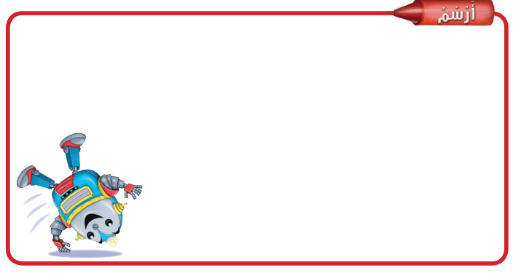

ص 38
2 – 5 : أحل المسألة برسم صورة
21-2-1443هـ
صل بخط بين كل حلقة صيد وبطة واحدة
ثم ارسم دائرة في المكان المخصص تمثل كل بطة لم تم صيدها
2
ماعدد البطات التي لم يتم صيدها؟
بطتان

Slide 13




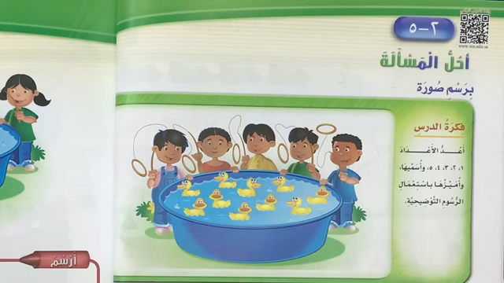






2 – 5 : أحل المسألة برسم صورة
فديو الدرس
21-2-1443هـ
38 +39
شكر خاص للأستاذ الفاضل
@Hassan_Alqarnee
https://www.youtube.com/playlist?list=PLyoodbH_5mVIlRVJAJof8blvnTy0aF9Rr

Slide 14
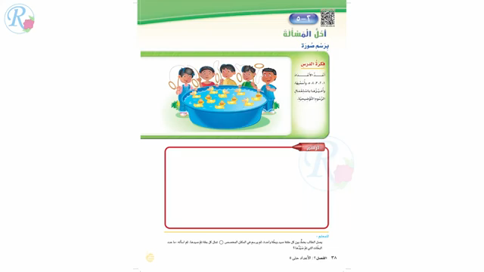
2 – 5 : أحل المسألة برسم صورة
فديو الدرس
21-2-1443هـ
38 +39
شكر خاص
لقناة روز التعليمية للأطفال

Slide 15
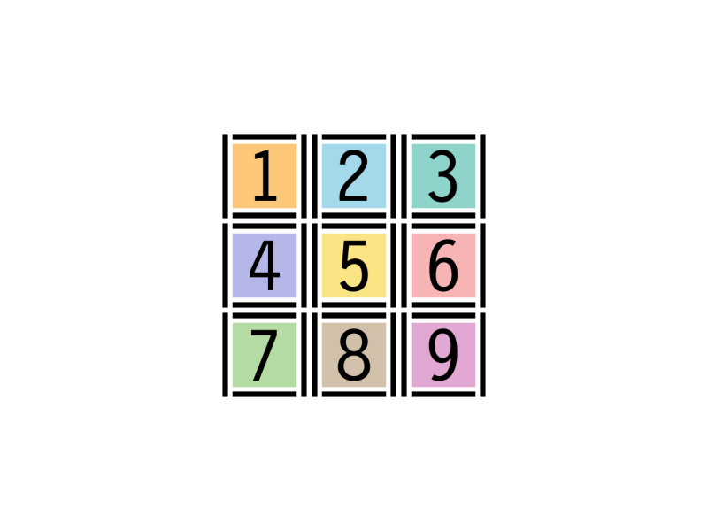


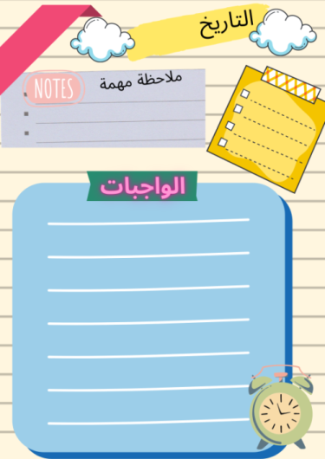


الواجب
حل الواجب في المنصة

Slide 16


ماذا تعلمنا في درس اليوم ؟
هل اعجبك درس اليوم ؟

Slide 17








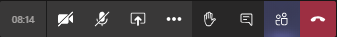
نستمتع باقي اليوم
ندعو الله دائماً
... صفي العجيب انتم رائعون...
إلى الْلِقاء أَتَمنى لَكم يَوْمَاً ممتع…..
انتهت حصتنا بالتوفيق والتيسير
ننجز العمل بإتقان
دمتم بحفظ
الرحمن ورعايته
Jcliiio
لا تنسـوا الضغط على علامة السماعة الحمراء للخروج

